Slide 1

花样滑冰项目介绍
THE INRODUCTION OF FIGURE SKATIONG
小组成员：隋馥如 陈泓霖 陈硕淼 汇报人：陈硕淼

Slide 2
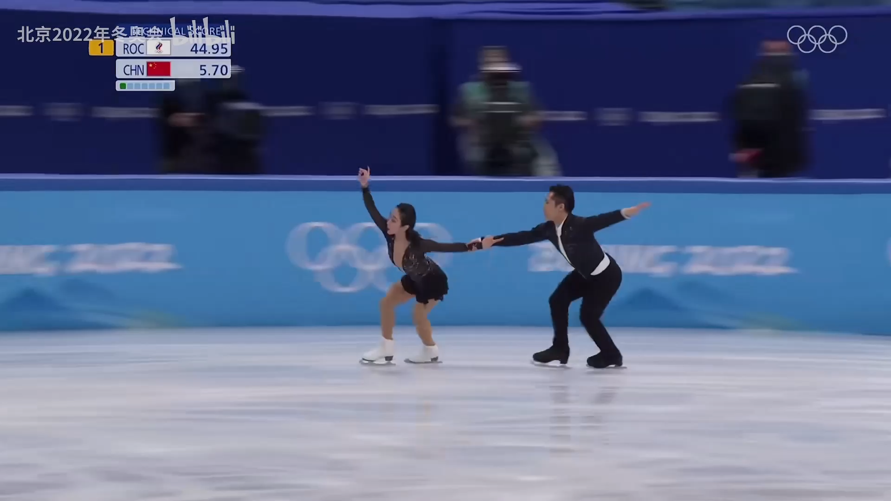
花样滑冰项目介绍
THE INRODUCTION OF FIGURE SKATIONG
小组成员：隋馥如 陈泓霖 陈硕淼 汇报人：陈硕淼

Slide 3
CONTENTS
项目基本概述
INTRODUCTION
花滑国际组织
ORGANIZATION
花滑国际赛事
COMPITITIONS
选手收支情况
Income and Expenditure

Slide 4
1
项目基本概述
INTRODUCTIONS

Slide 5
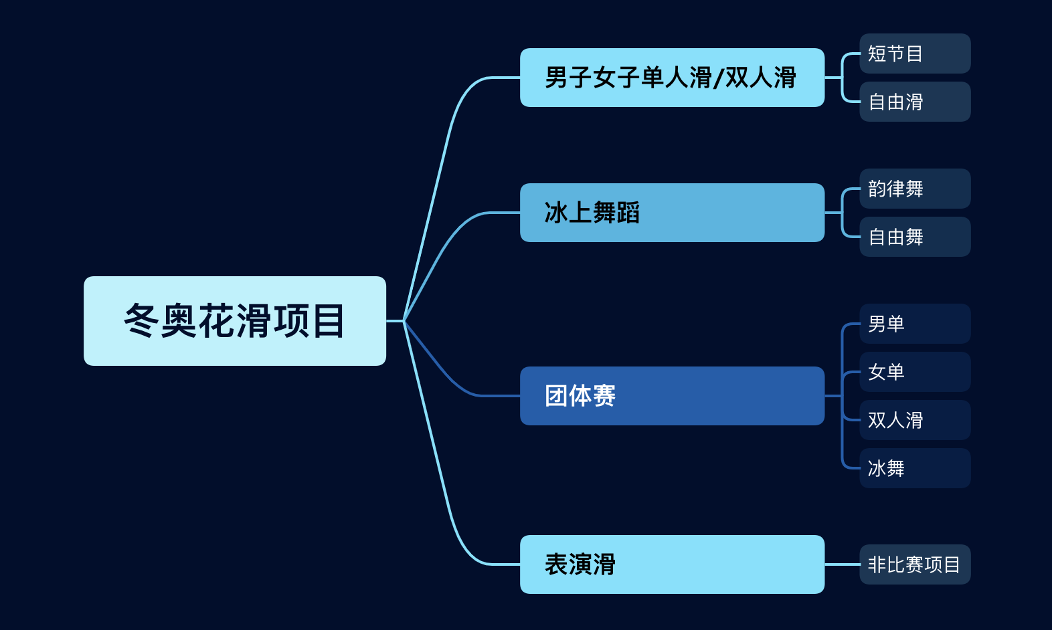
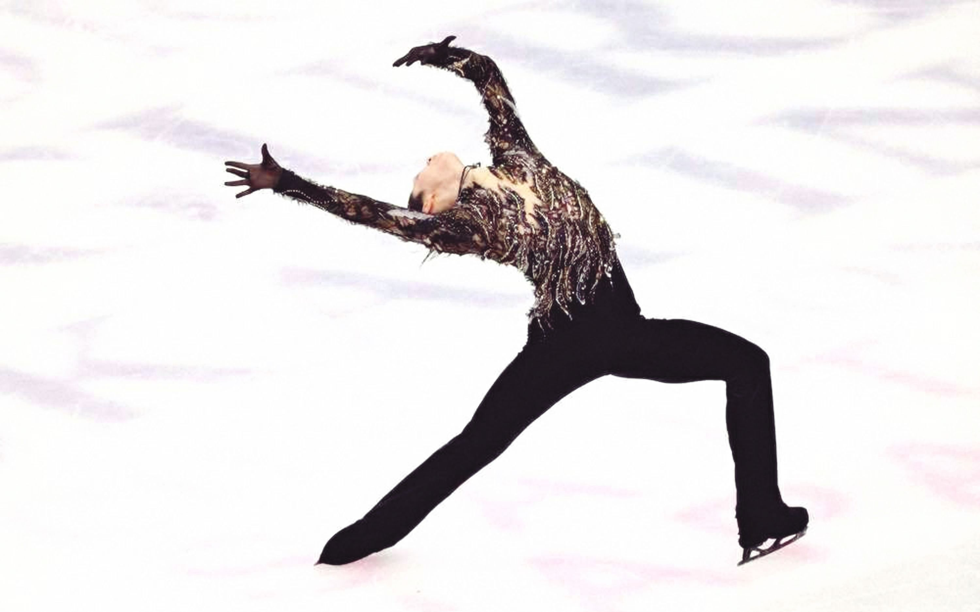
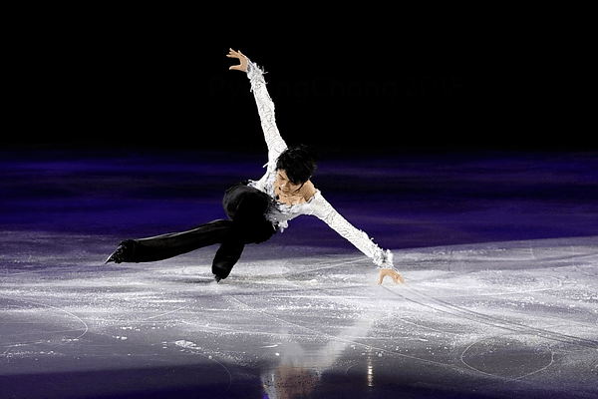
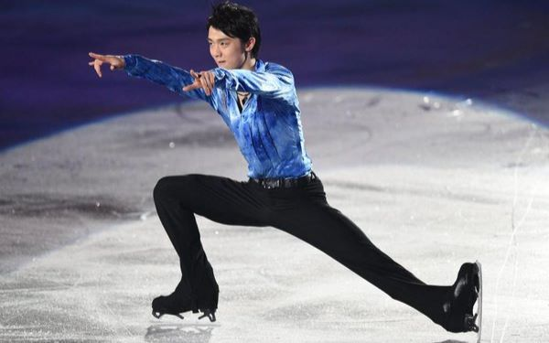
1
项目基本概述
冬奥花滑项目介绍
花滑单双人滑比赛
PART1 短节目：规定技术动作为7个，时长较短，为2分30秒士10秒;
通常来说，双人滑短节目前16名及单人滑短节目前24名晋级自由滑
PART2 自由滑：选手按照短节目排名倒序出场；
自由滑规定技术动作为12个，时长均为4分钟以上;
最终的排名将以短节目＋自由滑的总分决定

Slide 6
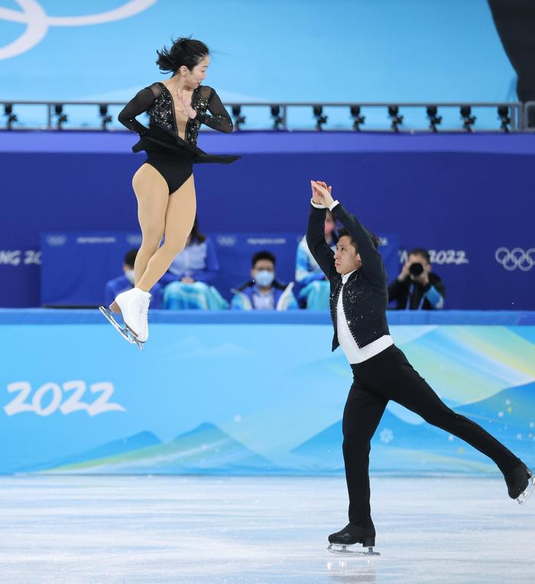
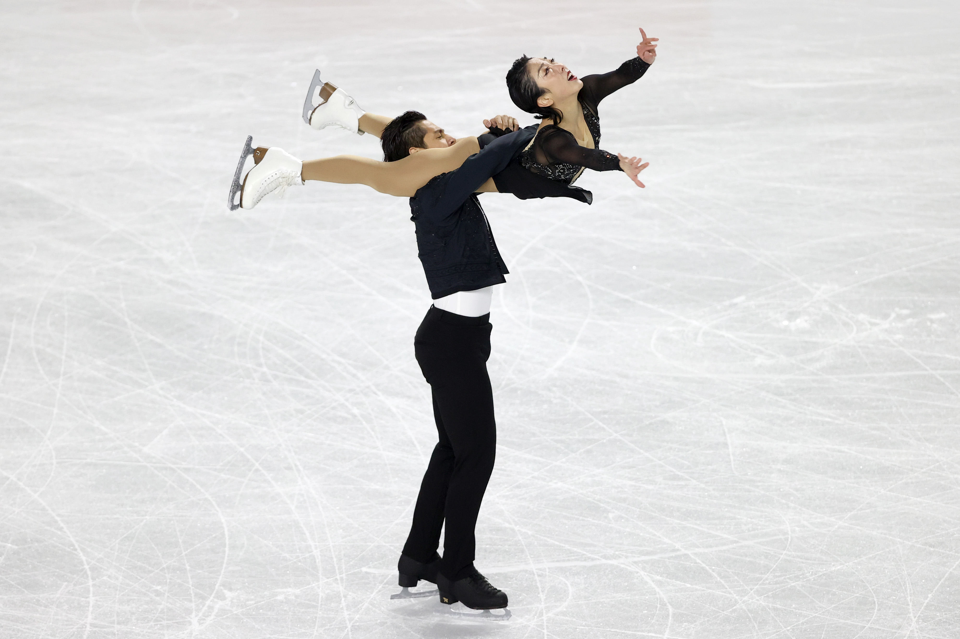
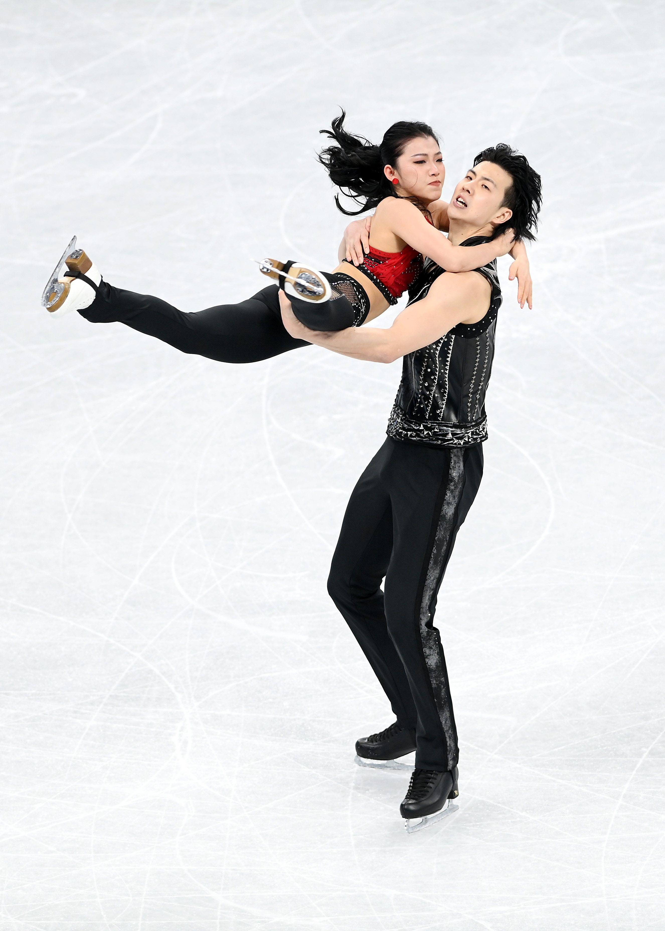
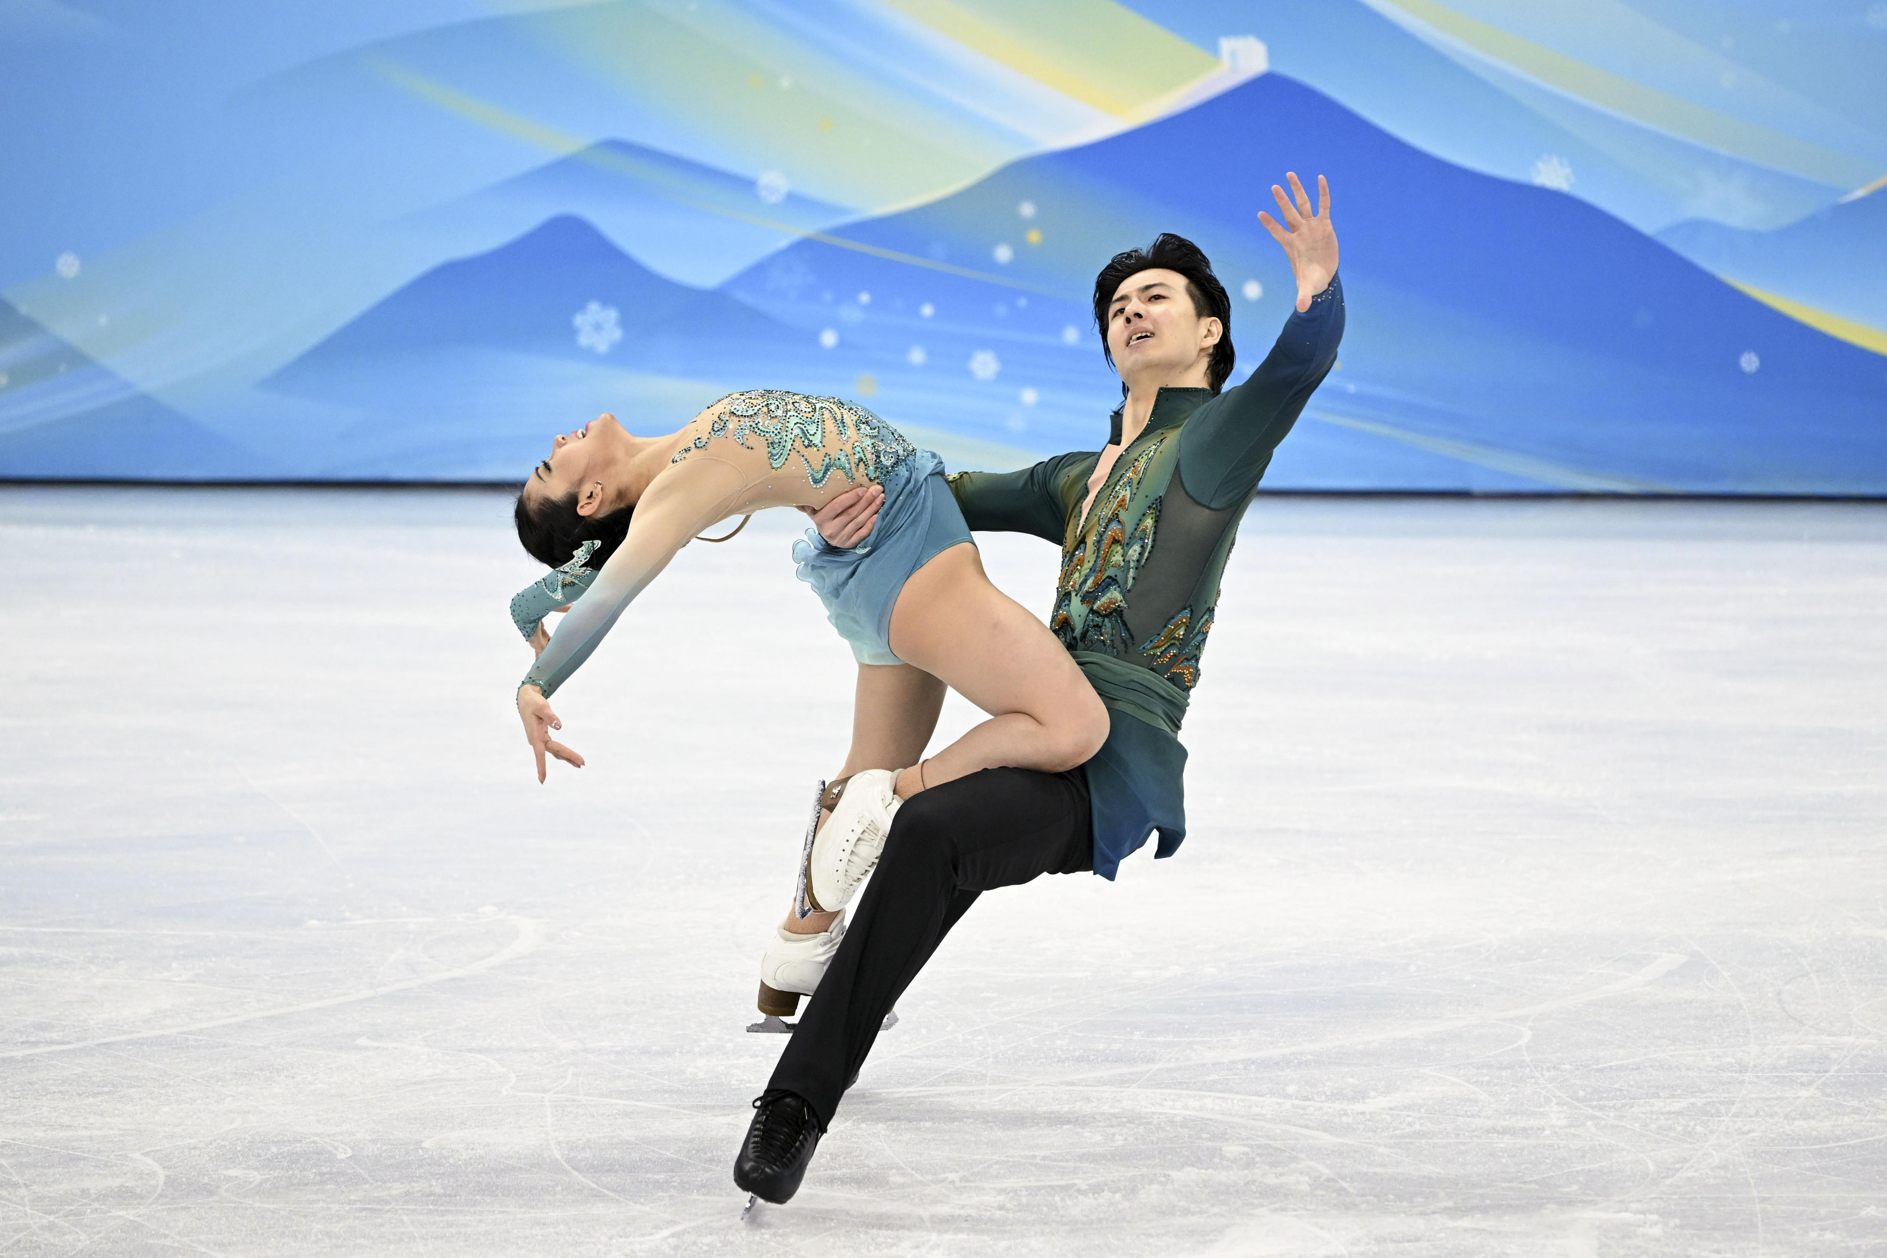
1
项目基本概述
冬奥花滑项目介绍
双人滑VS冰舞
冰上体操VS冰上国标舞
·打分项目：技术动作分+节目内容分-减分项
·步法和旋转的一些技术元素是共同的。
·冰鞋的形状是相似的
动作中是否有跳跃？运动员着装？
·冰舞只能结对比赛
·冰舞没有跳跃、抛掷、托举不过头顶
·身材不同
·比赛和主题的差异

Slide 7
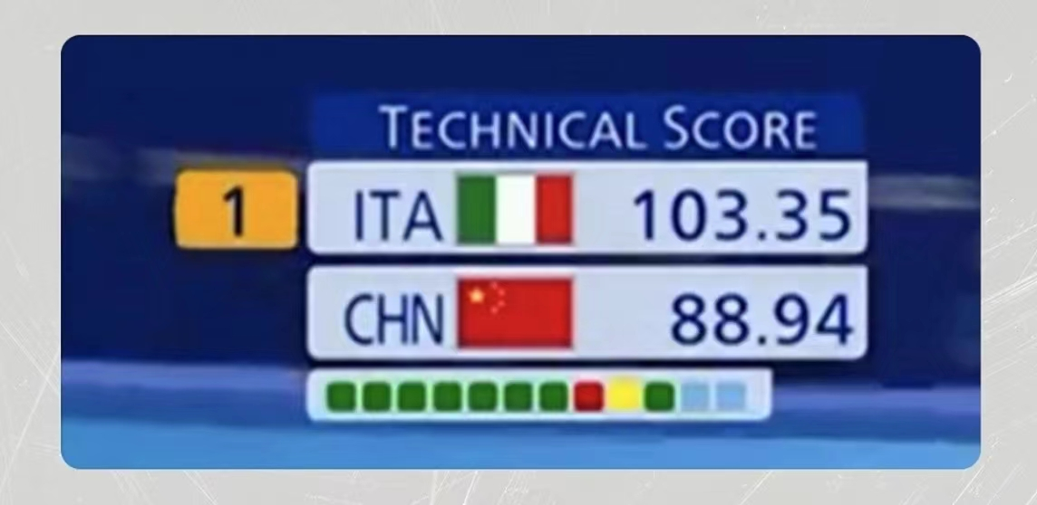
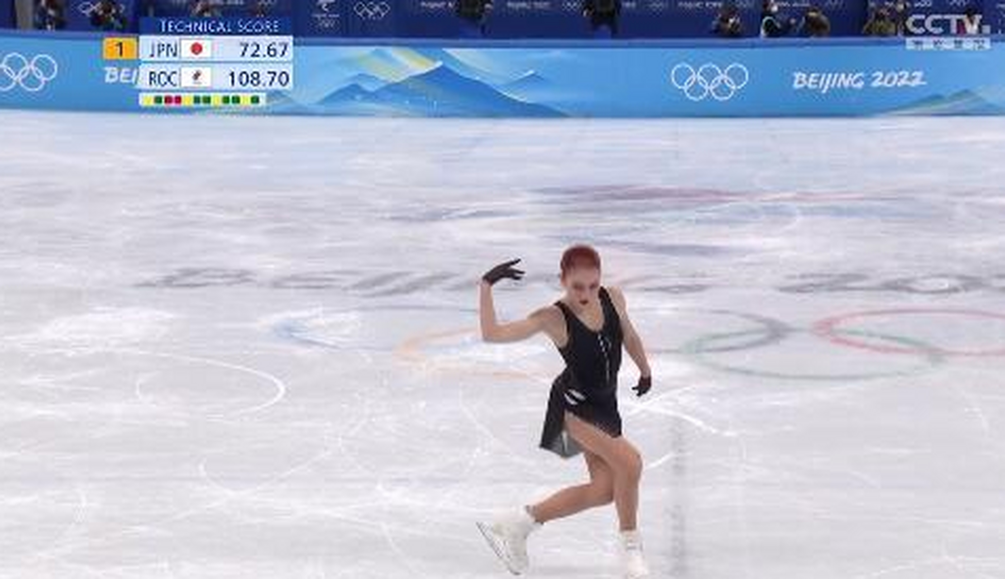
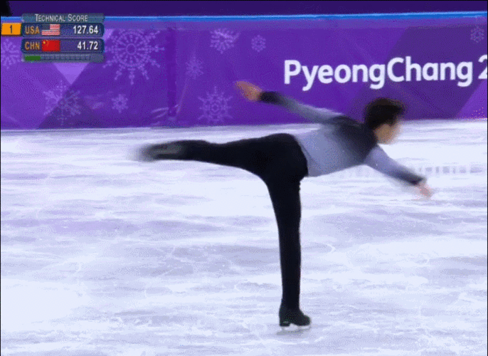
1
项目基本概述
花滑实时技术分表
1st数字 当前第一名的技术分
当前选手的实时技术分
空白点 还未完成的节目要素
绿色 技术动作符合要求
黄色 技术动作存疑，如跳跃动作用刃模糊，待确认回放
红色 技术动作不符合要求，如跳跃和旋转周数不足，跳跃错刃

Slide 8
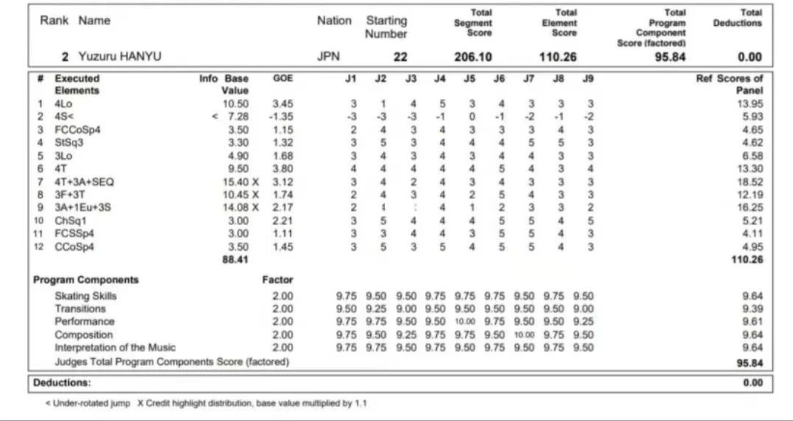
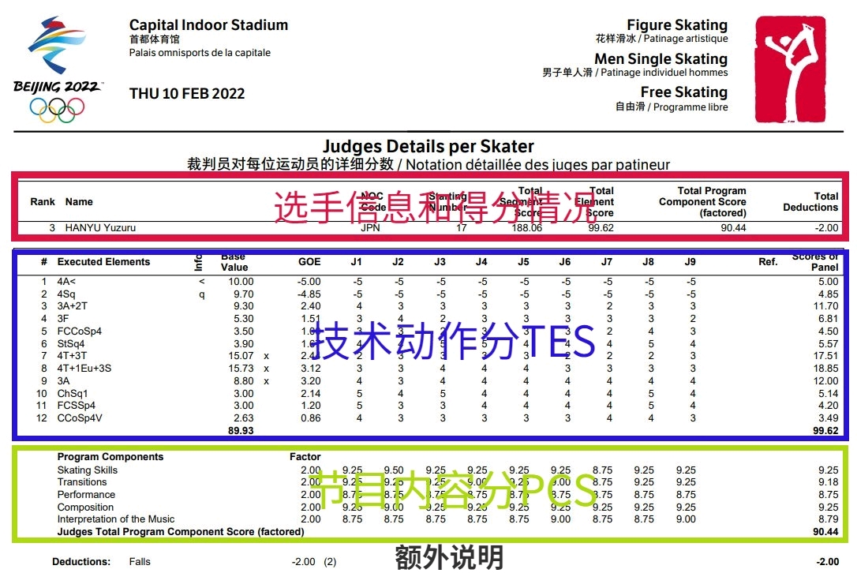
1
项目基本概述
花滑小分表
自由滑/短节目总得分=技术分+节目内容分-减分
TES-技术动作得分 12个技术动作、技术动作基础分值、完成情况、九名裁判对于完成情况的打分、每个动作的实际得分（去极之后的均分）。
PCS-节目内容 节目内容分共分为5大项（滑行技术、衔接、表演、编排、音乐表达、权重），九名裁判分别对于五大项进行打分，平均值就是这一项PCS的实际得分（去极之后的实际得分*全中后的实际得分）
额外说明 一套节目没有摔倒或者超时，因此没有减分，减分处显示为0；本赛季新规则规定，只有短节目后半段最后一个跳跃和自由滑后半段的最后三个跳跃可以获得1.1倍加分，其余跳跃即使在节目后半也不会获得加分

Slide 9
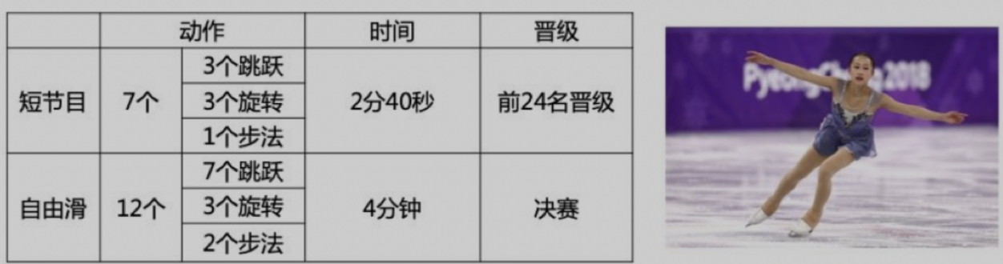
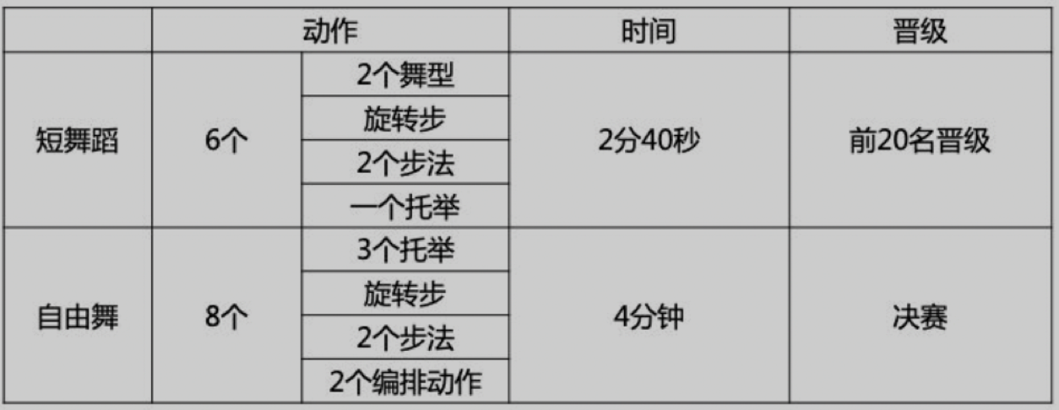
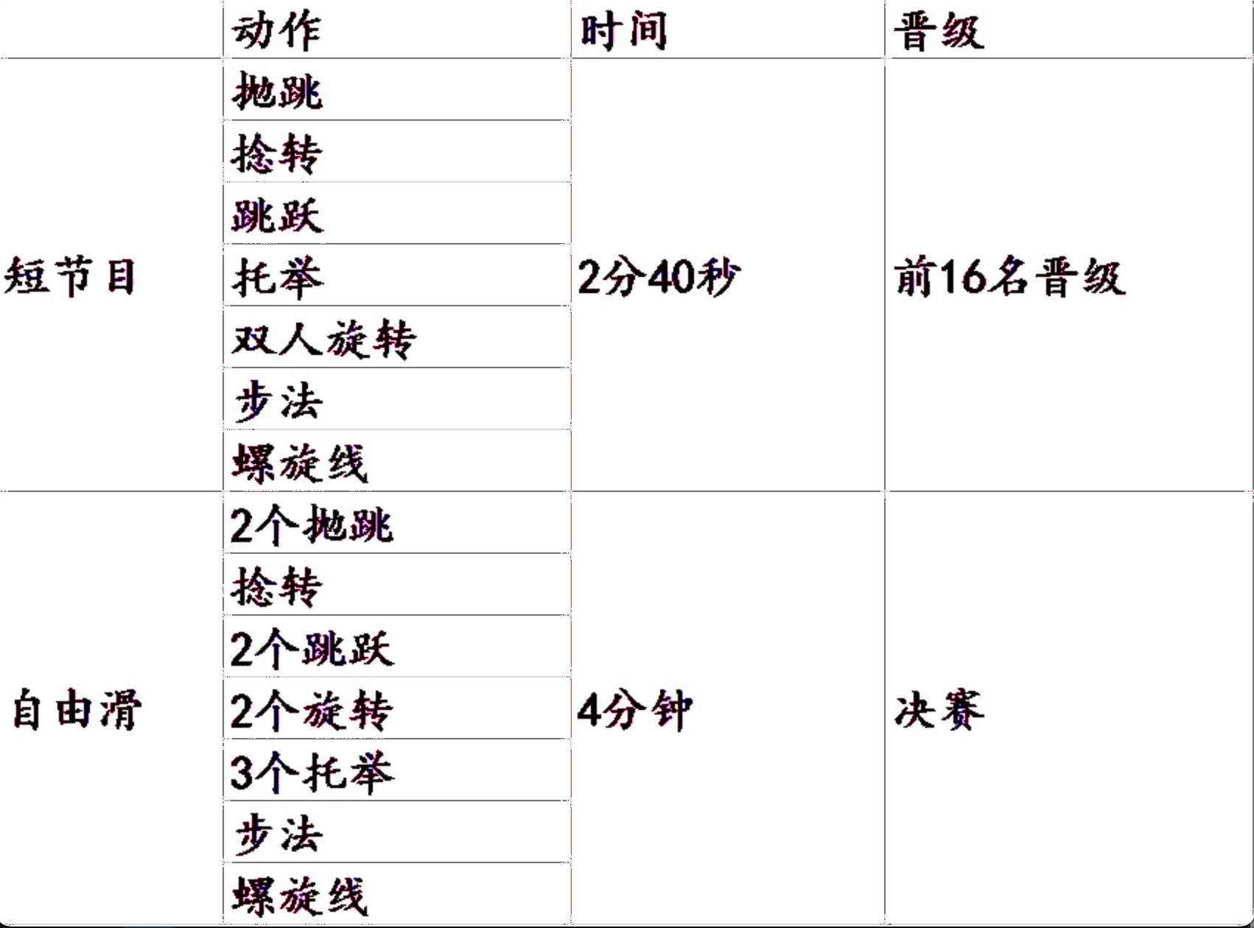
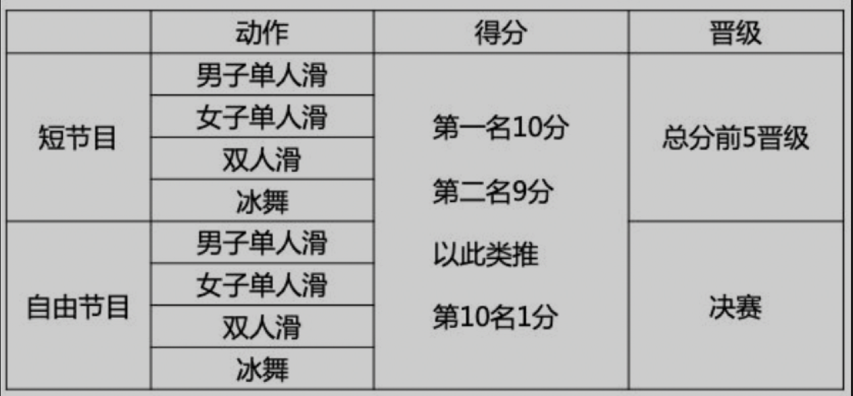
1
项目基本概述
花滑基本晋级原则
男/女子单人滑
冰舞
双人滑
团体赛

Slide 10
2
花滑国际组织
ORGANIZATION

Slide 11

2
花滑国际组织
ISU国际滑冰联盟简述
国际滑冰联合会（International Skating Union，ISU）
滑冰项目的国际性管理组织
国际单项运动总会联合会的成员之一
项目包括花样滑冰、团体花样滑冰、速度滑冰和短道速度滑冰。
正式工作语言为英语、德语、法语和俄语。它于1892年在荷兰成立，总部位于瑞士达沃斯，直止目前已有98个成员加入。
国际滑联的成员是各个国家协会，其任务是在国家一级管理花样滑冰和速滑。国际滑联一般在一国只接受一个协会,但有些国家速滑和花样滑冰各有独立的协会,经过审查后也可同时加入，如比利时、加拿大、美国、芬兰、德国和瑞典等。成员通常由滑冰俱乐部组成，运动员是这些俱乐部的个人成员。中国于1956年加入国际滑联。截至2020年2月20日，国际滑冰联盟共有98个成员。
ISU是第一个管理速滑和花样滑冰的国际冬季运动联合会，因为它制定制定花样滑冰的规则。最早出现的ISU比赛是速度滑冰以及花样滑冰锦标赛，这两个项目被列入1924年夏蒙尼第一届冬奥会的正式项目，1976年因斯布鲁克奥运会引入了冰舞项目。

Slide 12



2
花滑国际组织
ISU国际滑冰联盟运营管理
1、权力机构
国际滑联的最高权力机构是代表大会，每两年召开一次。一个协会会员可派6人与会,但只有2人(速滑和花样滑冰各1人)有表决权。提案需要成员通过三分之二多数赞成才能接受。大会闭会期间，主持联合会工作的是理事会，由主席、负责花样滑冰和速滑的第一和第二副主席及这两个项目的8名理事组成，任期4年，每年至少开会一次。秘书长由理事会任命。
2、委员会
国际滑冰联盟在技术方面设有5个专门委员会：速滑委员会、花样滑委员会、集体滑委员会、冰上舞蹈委员会、短道速滑委员会。在其他方面设有申诉委员会、医务委员会和教练委员会。此外还有财务、法律、电视和媒体方面的顾问。
3、目标
国际滑联的目标是在保持运动员之间的友谊和相互理解的基础上，规范，管理和促进花样滑冰运动及其有组织的发展，提高他们的质量并增加全球参与者的数量，并确保维护并尊重所有国际滑冰联盟成员的利益。

Slide 13
3
花滑国际赛事
COMPETITIONS
大型赛事一般分为三类：（1）国内赛事（2）挑战者系列赛（旧称B级赛）（3）大型国际赛事。

Slide 14

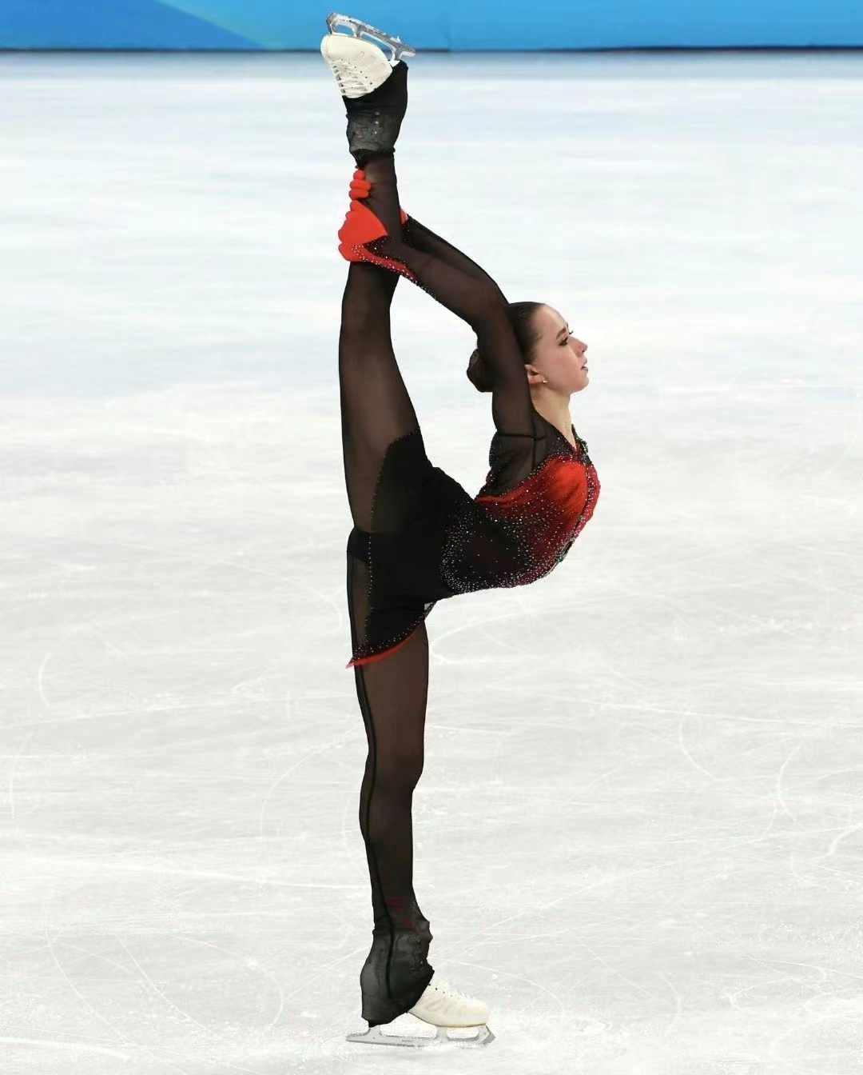
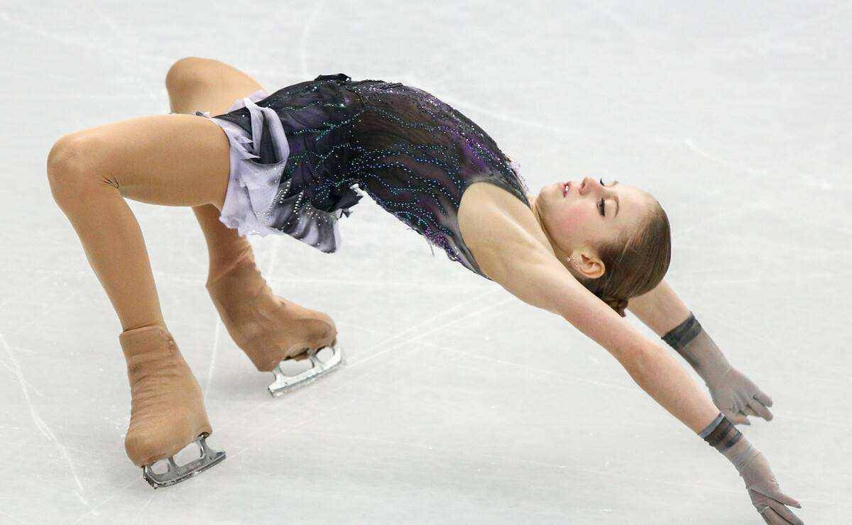
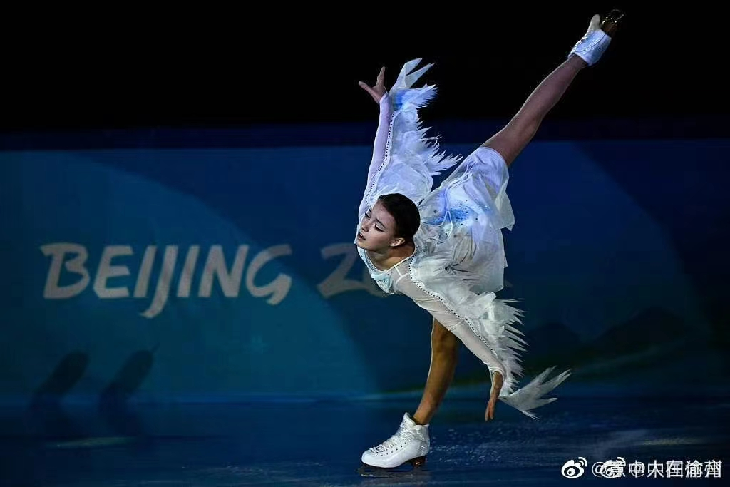
3
花滑国际赛事
大型赛事级别分类——国内赛
国内赛一般是为了选拔和测试而组织的比赛，各国的国内赛一般在12月下旬到1月上旬举办，目的是选出参加欧锦赛、四大洲或者世锦赛、冬奥会的国家队代表选手。
关注度比较高的其他国家的国内赛有：俄罗斯、日本、美国、加拿大，都是一些花滑项目在当地受众程度较高的国家，有较完善的线下和线上直播、转播途径，能比较简单直接地了解国内人才储备和项目发展。
我国的花样滑冰协在全国范围内安排四项赛事：全国花样滑冰少年系列赛暨U系列少年比赛 全国花样滑冰锦标赛 全国花样滑冰冠军赛；为促进花样滑冰项目的普及和推广，培养并发现更多后备人才，中国花样滑冰协会从2018年6月开始，推出全新赛事——中国花样滑冰俱乐部联赛。
瓦利耶娃 “烛台”贝尔曼
特鲁索娃 蟹步
谢尔巴科娃

Slide 15
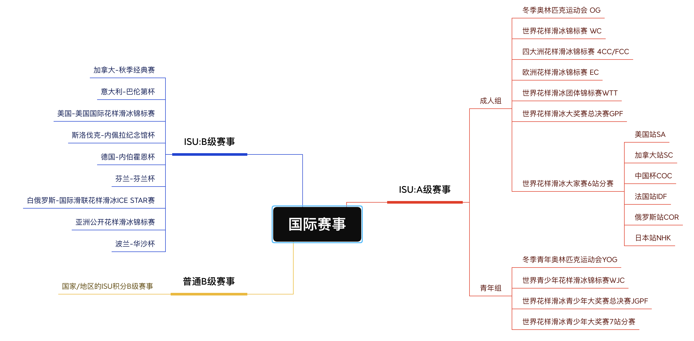
3
花滑国际赛事
ISU
世界花样滑冰锦标赛
世界青年花样滑冰锦标赛
世界团体花样滑冰锦标赛
四大洲花样滑冰锦标赛
欧洲花样滑冰锦标赛
冬季奥运会和ISU花样滑冰大奖赛不属于ISU锦标赛
但可以计入个人最佳成绩

Slide 16
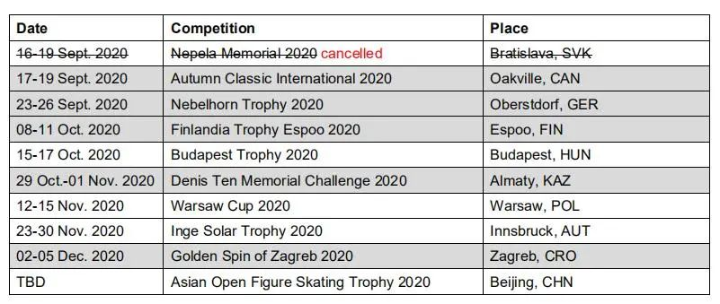
3
花滑国际赛事
大型赛事级别分类——挑战者系列赛（B级赛）
挑战者系列赛的旧称是B级赛，即比大型国际赛事（A级赛）级别稍微低一点的比赛，但同样是国际赛事也会计入积分

Slide 17
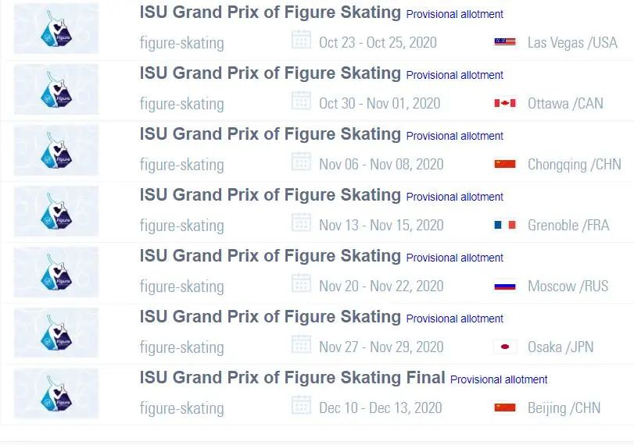
3
花滑国际赛事
大型赛事级别分类——大型国际赛事 大奖赛
关于大奖赛的名额分配
①上赛季世锦赛各项前六的选手为种子选手，每位/对 种子选手可最多参加两个分站赛；
②选择通过大奖赛复出的“前种子选手”可参加两个分站赛；
③受邀选手：上赛季世锦赛男女单排名7-12位，双人/冰舞排名7-10位可以受邀参加两个分站赛，前提是必须满足大奖赛的最低分数要求；
④上赛季世界排名前24位但又不适用以上三条例或分数没有达到大奖赛最低分数要求的选手只可以参加一站分站赛。
20-21赛季大奖赛成年组
（Grand Prix，简称GP）分站赛

Slide 18


3
花滑国际赛事
大型赛事级别分类——大型国际赛事 欧洲/四大洲锦标赛
· 欧锦赛：（European Figure Skating Championships）是国际滑冰联盟（ISU）主办的四大世界级花样滑冰赛事之一，每年一月份举行；第一届欧洲花样滑冰锦标赛于1891年在德国汉堡举行，至今欧锦赛举办次数已超过100届，历史悠久。
· 四大洲花样滑冰锦标赛（Four Continents Chrevionships，简称4CC或FCC）为国际滑冰总会（ISU）的世界顶级花样滑冰赛事之一，每年二月举行；
（“四大洲”分别是奥运五环（除欧洲）代表的美洲、亚洲、非洲、大洋洲，参赛运动员也均自以上地区；第一届四大洲花样滑冰锦标赛于1999年在加拿大哈立法克斯举行）

Slide 19

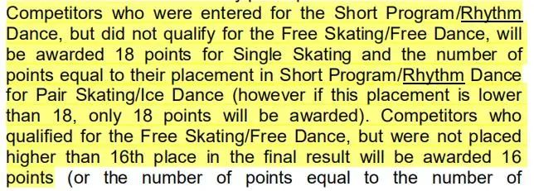
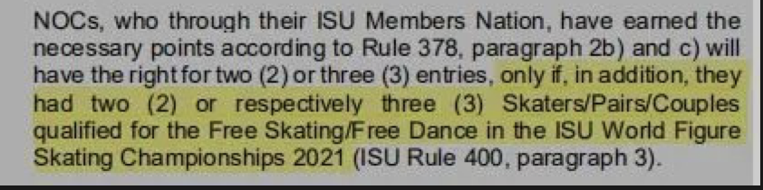
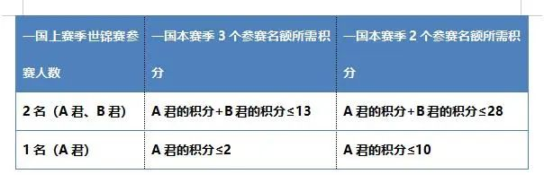
3
花滑国际赛事
大型赛事级别分类——大型国际赛事 世锦赛与冬奥会
如果这一年没有冬奥会，那么世锦赛就是一个赛季以来最重要的赛事，同时也是赛季的收官之战；它的比赛结果能决定下赛季的很多比赛席位。
例如之前提到的大奖赛分站的个数，还有下赛季世锦赛每个国家可参加的人数，而2021年世锦赛的排名更是决定了2022北京冬奥的部分参加席位，重要程度可想而知。
世锦赛与冬奥会参赛名额分配
·世锦赛名次/积分计算 ·冬奥会名额
2022京张冬奥会的名额分配主要由两种方式确定
一是2021年世锦赛排名、 二是2021年秋季的落选赛。
·世锦赛名额
京张冬奥的24个男单/女单席位，16队双人席位，19队冰舞席位将通过2021年世锦赛排名按3名额、2名额规定决定；如有剩余席位则按1名额根据世锦赛成绩取完。
男单/女单余下的6个席位，双人余下的3队席位，冰舞余下的4队席位将会通过2021年秋季之前的落选赛得出。
3名额：最好成绩的两位参赛者积分相加小于等于13；
（或）最好成绩的一位参赛者必须排名前二；
2名额：最好成绩的两位参赛者积分相加小于等于28；
（或）最好成绩的一位参赛者必须排名前十

Slide 20
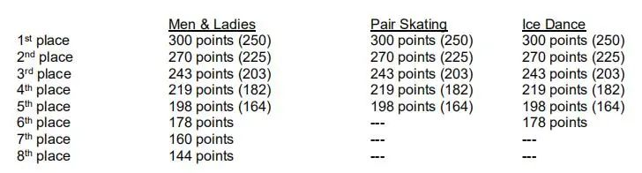
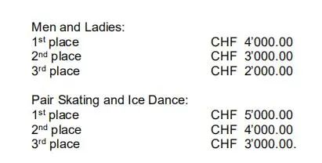
3
花滑国际赛事
各级别比赛积分与奖金——挑战者系列赛（B级赛）
挑战者系列赛每个分站的前8名或前5名都会得到积分，但没有奖金，而且而且报名费和住宿费，机票费都要运动员自理；等系列赛所有分站结束后，总积分排名前三的选手才能得到奖金。
货币单位是瑞士法郎，1CHF=7.1人民币；男单冠军奖金折合不到3万人民币，连机票钱都不够。
分站成绩积分
前三名奖金

Slide 21
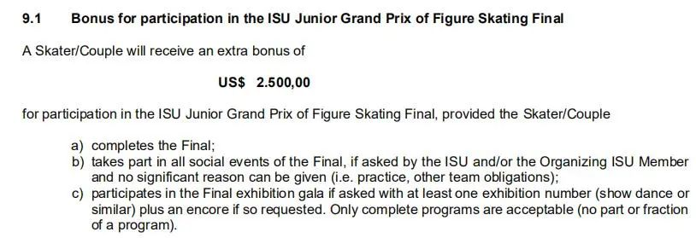
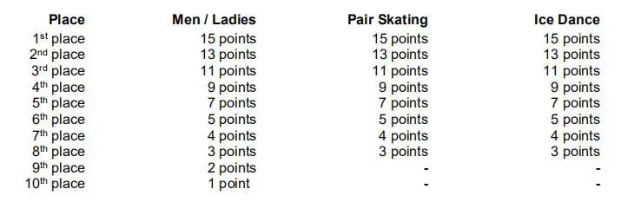
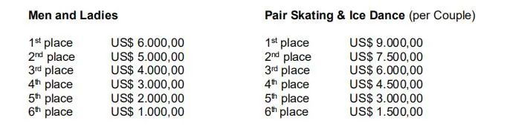
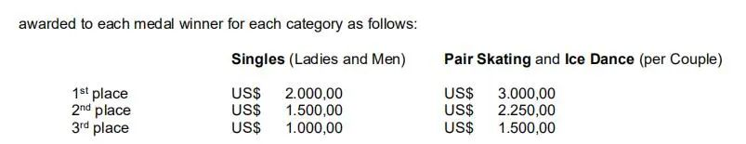
3
花滑国际赛事
各级别比赛积分与奖金——青年组大奖赛
青年组各分站排名前10或前8位将获得积分
每个分站的冠亚季军都能获得奖金
货币单位都是美元，1USD=7.09人民币
青年组大奖赛总决赛
（1）额外奖金
完成了比赛和表演滑并出席赛后一些必须的商业活动
就能获得的额外奖金，与名次无关
（2）名次奖金

Slide 22
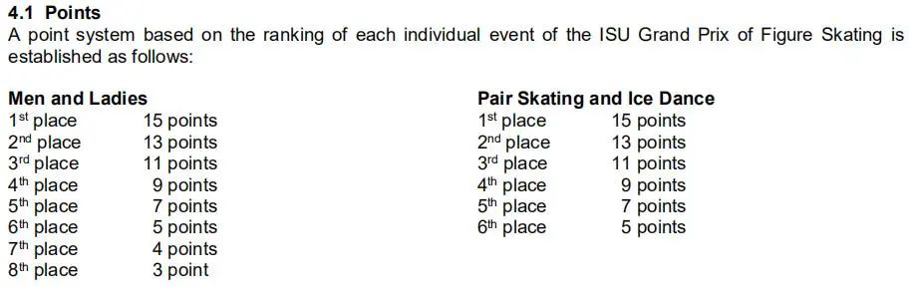
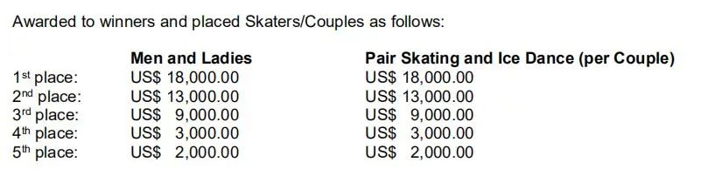
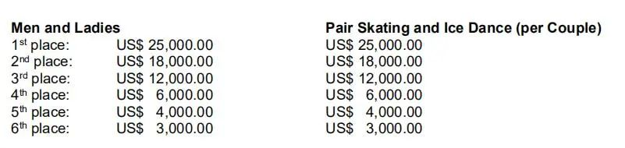
3
花滑国际赛事
各级别比赛积分与奖金——成年组大奖赛
每个分站的前八位或前六位都能获得积分，但只有前五位能获得奖金
成年组大奖赛总决赛：前六位分发奖金

Slide 23
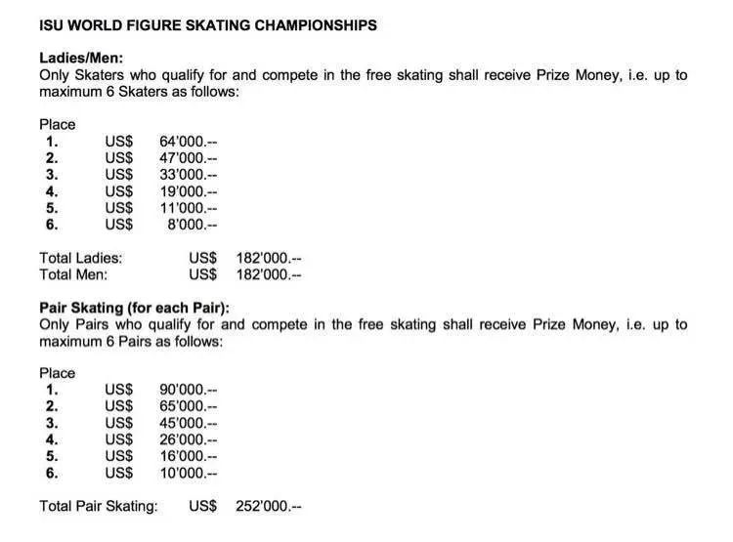
3
花滑国际赛事
各级别比赛积分与奖金——世锦赛
前六位分发奖金

Slide 24
4
选手收支情况

Slide 25
3
选手收支情况
职业选手VS业余选手
amateur events
四大洲锦标赛、世锦赛、冬奥会花样滑冰比赛，都属于非商业性质的“业余”赛事
amateur
想要继续活跃在竞技赛场中，就必须保持amateur的身份，不加入职业比赛，这样可以继续保持科学的训练，提高竞技水平，争取收获奖牌和名声，
但训练的成本十分高昂，经济上的回报很少
想要将现有的声望兑现成经济上的收益，加入职业比赛，获得professional身份按照商业运作模式，迎合取悦观众市场，放弃非商业赛事的参赛资格。
1895年，ISU精简了任务，只与业余选手打交道，不与职业选手打交道
竞赛身份的标签
它最初的含义是以滑冰为职业，靠参加商业性质的滑冰职业比赛和滑冰表演谋生的运动员。
花样滑冰中的职业比赛，是由商业公司或者媒体机构组织运营，需要通过比赛的票房和广告获取收入的商业化比赛。
假如一个运动员签约加入了某花滑职业联盟，那他就成为了职业选手，需要参加该联盟的表演赛事以换取年薪及奖金。与此同时，他将失去参加冬奥会等“业余赛事”的资格。
professional

Slide 26
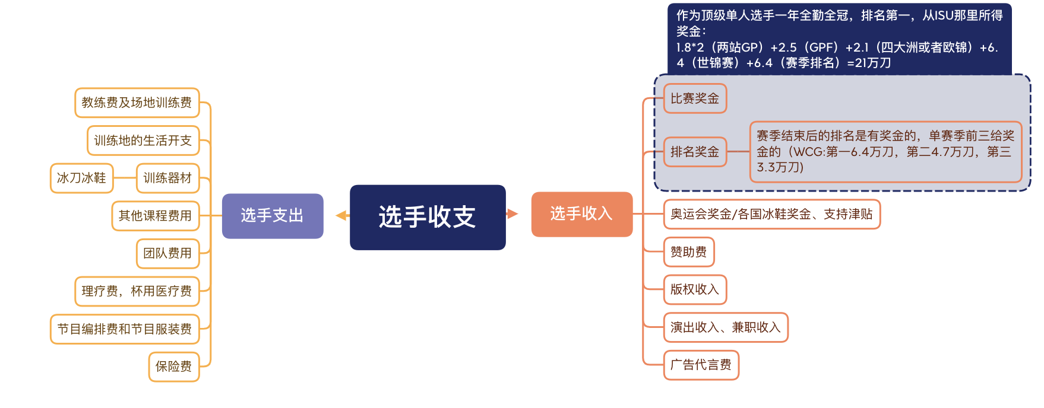
3
选手收支情况

Slide 27
感谢倾听 Thanks
花样滑冰项目介绍
THE INRODUCTION OF FIGURE SKATIONG
小组成员：隋馥如 陈泓霖 陈硕淼 汇报人：陈硕淼

